Slide 1
JSP实用教程(第三版)
第2章 JSP语法
配合《JSP实用教程(第三版)》
例子源代码一起使用
Power Point 制作 张跃平 耿祥义

Slide 2


本章主要内容
2.1 JSP页面的基本结
2.2 变量和方法的声明
2.3 Java 程序片
2.4 Java表达式
2.5 JSP中的注释
2.6 JSP 指令标记
2.7 JSP 动作标记

Slide 3
§2.1 JSP 页面的基本结构
在传统的HTML页面文件中加入Java程序片和JSP标签，就构成了一个JSP页面。
JSP页面可由5种元素组合而成：
① 普通的HTML标记符；
② JSP标记，如指令标记、动作标记；
③ 变量和方法的声明；
④ Java程序片；
⑤ Java表达式

Slide 4
当服务器上的一个JSP页面被第一次请求执行时，服务器上的JSP引擎首先将JSP页面文件转译成一个Java文件，再将这个Java文件编译生成字节码文件，然后通过执行字节码文件响应用户的请求。
当多个用户请求一个JSP页面时，JSP引擎为每个用户启动一个线程，该线程负责执行常驻内存的字节码文件来响应相应用户的请求。这些线程由Tomcat服务器来管理，将CPU的使用权在各个线程之间快速切换，以保证每个线程都有机会执行字节码文件。

Slide 5
例子2_1
Tomcat服务器的webapps目录的子目录都可以作为一个Web服务目录。本章在webapps目录下新建一个Web服务目录“ch2”，除非特别约定，本章例子中的JSP页面均保存在ch2中。
例子2_1中，example2_1.jsp页面包含了５种元素（效果如图2.1所示），其中使用HTML语言的<body>标记让网页的背景是一幅图像（需要将一幅图像back.jpg保存在服务目录ch2中）. 使用Java程序片显示服务器端的时间，使用Java表达式显示一些变量的值。

Slide 6
§2.2 变量和方法的声明
在“<%!”和“%>”标记符号之间声明变量和方法。

Slide 7
2.2.1 声明变量
在“<%!”和“%>”标记符之间声明变量，即在“<%!”和“%>”之间放置Java的变量声明语句。变量的类型可以是Java语言允许的任何数据类型，将这些变量称为JSP页面的成员变量。例如：
<%! int a, b=10 , c;
String tom=null,jerry="love JSP";
Date date;
%>
“<%!”和“%>”之间声明的变量在整个JSP页面内都有效，与“<%!”、“%>” 标记符在JSP页面中所在的书写位置无关。JSP引擎将JSP页面转译成Java 文件时，将“<%!”、“%>” 标记符之间声明的变量作为类的成员变量，这些变量占有的内存空间直到JSP引擎关闭才释放。

Slide 8
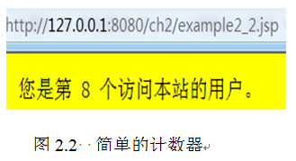
例子2_2
当多个用户请求一个JSP页面时，JSP引擎为每个用户启动一个线程，这些线程由JSP引擎来管理，这些线程共享JSP页面的成员变量，因此任何一个用户对JSP页面成员变量操作的结果，都会影响到其他用户。
例子2_2利用成员变量被所有用户共享这一性质，实现了一个简单的计数器， example2_2.jsp效果如图2.2所示。

Slide 9
2.2.2 定义方法
在“<%!”和“%>”标记符号之间定义方法，所定义的方法在整个JSP页面有效，可以在Java程序片中被调用。
方法内声明的变量只在该方法内有效，当方法被调用时，方法内声明的变量被分配内存，方法被调用完毕即可释放这些变量所占的内存。

Slide 10
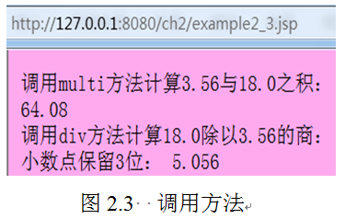
例子2_3
例子2_3中，在“<%!”和“%>”之间定义了两个方法：multi (int x,int y)和div (int x,int y)，然后在程序片中调用这两个方法。
example2_3.jsp效果如图2.3所示。

Slide 11
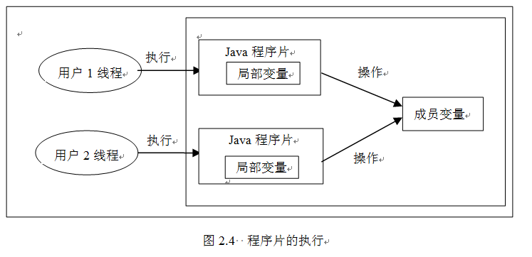
§2.3 Java 程序片
在“<%”和“%>”之间插入Java程序片。一个JSP页面可以有许多程序片,这些程序片将被JSP引擎按顺序执行。
程序片中声明的变量称为JSP页面的局部变量 。
多个客户请求一个JSP页面时,Java程序片将被执行多次，分别在不同的线程中执行 。 Java程序片执行特点如图2.4所示。

Slide 12
例子2_4
如果一个用户在执行Java程序片时调用JSP页面的方法操作成员变量，可能不希望其他用户也调用该方法操作成员变量，以免对其产生不利的影响,那么就应该将操作成员变量的方法用synchronized关键字修饰。
例子2_4中，通过synchronized方法操作一个成员变量来实现一个简单的计数器。example2_4.jsp
<%@ page contentType="text/html;Charset=gb2312" %>
<HTML><BODY>
<%! int count=0; //被用户共享的count
synchronized void setCount() //synchronized修饰的方法
{ count++;
}
%>
<% setCount();
out.println("您是第"+count+"个访问本站的用户");
%>
</BODY></HTML>

Slide 13
例子2_5
<%
Java程序片1
%>
HTML标记
<%
Java程序片2
%>
HTML标记
一个JSP页面中的Java程序片会按其在页面中的顺序被执行,而且某个Java程序片中声明的局部变量在其后继的所有Java程序片以及表达式部分内都有效。利用Java程序片的这个性质,有时候可以将一个Java程序片分割成几个Java程序片,然后在这些Java程序片之间再插入其他标记元素。
例子2_5获得一个7至19之间的随机数，如果获得的数小于或等于13就显示一幅小学生的图像，否则显示一幅中学生的图像。显示图像需要在程序片之间插入用于显示图像的
<image src = 图像的URL>文字说明</image>的HTML标记，且要将两幅名字分别为xiao.jpg和zhong.jpg的图像保存到Web服务目录ch2的image文件夹中。程序运行的效果如图2.5（a）和图2.5（b）所示。example2_5.jsp

Slide 14
§2.4 Java表达式
可以在“<%=”和“%>”之间插入一个表达式，这个表达式必须能求值。表达式的值由服务器负责计算，并将计算结果用字符串形式发送到用户端显示。
注意：不可插入语句，“<%=”是一个完整的符号，“<%”和“=”之间不要有空格
在JSP页面中，表达式的值被表示成一个字符串的形式，即Tomcat引擎将表达式的结果转换成字符串，然后发送给用户的浏览器。因此，在编写JSP页面时，要把Java表达式按普通的文本来使用。

Slide 15
例子2_6
例子2_6计算表达式的值，效果如图2.6所示。example2_6.jsp
<%@ page contentType="text/html;charset=gb2312" %>
<HTML><body bgcolor=cyan><font size=3>
<% int x=12,y=9;
%>
计算表达式x+y+x%y,即<%=x%>+<%=y%>+<%=x%>%<%=y%>的值:
<%= x+y+x%y %>
<br>计算表达式x>y即<%=x%> > <%=y%>的值:
<%= x>y %>
<br>计算表达式sin(<%=Math.PI %>/2)的值:
<%= Math.sin(Math.PI/2)%>
<br>
<% if(x-y>=0) {
%> 如果<%=x%>大于<%=y%>计算<%=x%>与<%=y%>
的差:<%=x-y%>的平方根：
<%=Math.sqrt(x-y)%>
<% }
%>
</font></body></HTML>

Slide 16
§2.5 JSP中的注释
注释可以增强JSP页面的可读性，使JSP页面易于维护。JSP页面中的注释可分为两种。
（1） HTML注释：在标记符号“<!--”和“-->”之间加入注释内容： <!-- 注释内容 -->
JSP引擎把HTML注释交给用户，因此用户通过浏览器查看JSP页面的源文件时，能够看到HTML注释。
（2） JSP 注释：在标记符号“<%--”和“--%>”之间加入注释内容：<%-- 注释内容 --%>
JSP引擎忽略JSP注释，即在编译JSP页面时忽略JSP注释。

Slide 17
例子2_7
例子2_7使用了HTML和JSP注释。example2_7.jsp
<%@ page contentType="text/html;charset=gb2312" %>
<HTML><body>
<!-- 以下字体的颜色为蓝色 -->
<FONT size=3 color=blue>抽取字符串"C:\myfile\jspfile\example.jsp"中的"example.jsp"
</FONT>
<%-- 下面是成员变量的声明 --%>
<%! String s="C:\\myfile\\jspfile\\example.jsp";
%>
<%-- 下面是Java程序片 --%>
<% int index=s.lastIndexOf("\\");
String str=s.substring(index+1);
%>
<BR><%-- 下面是Java表达式 --%>
<%= str %>
</body></HTML>

Slide 18
§2.6 JSP 指令标记 2.6.1 page 指令标记
page 指令用来定义整个JSP页面的一些属性和这些属性的值，属性值用单引号或双引号括起来。可以用一个page指令指定多个属性的值 ,也可以使用多个page指令分别为每个属性指定值 .
page指令的作用对整个JSP页面有效，与其书写的位置无关，习惯把page指令写在JSP页面的最前面。
例如:
<%@ page 属性1=“属性1的值” 属性2= “属性2的值” ……%>
或
<%@ page 属性1="属性1的值" %>
<%@ page 属性2="属性2的值" %>
… …
<%@ page 属性n=“属性n的值” %>
page 指令标记可以指定如下属性的值contentType、import、language、session、buffer、auotFlush 、isThreadSafe.

Slide 19
1 contentType属性
当用户请求一个JSP页面时，Tomcat服务器负责解释执行JSP页面，并将某些信息发送到用户的浏览器，以便用户浏览这些信息。Tomcat服务器同时负责通知用户的浏览器使用怎样的方法来处理所接收到的信息。
contentType 属性值确定JSP页面响应的MIME（Multipurpose Internet Mail Extention）类型和JSP页面字符的编码。属性值的一般形式是"MIME类型”或
"MIME类型;charset=编码"
例如:用户的浏览器启用HTML解析器来解析执行所接收到的信息
<%@ page contentType="text/html;charset=GB2312" %>
用户的浏览器启用本地的MS-Word应用程序来解析执行收到的信息
<%@ page contentType=“application/msword” %>

Slide 20
例子2_8
如果不使用page指令为contentType指定一个值，那么contentType属性的默认值是 "text/html ; charset=ISO-8859-1“
注：不允许两次使用page 指令给contentType属性指定不同的属性值 .
下列用法错误：
<%@ page contentType="text/html;charset=GB2312" %>
<%@ page contentType="application/msword" %>
例子2_8中example2_8.jsp页面使用page指令设置contentType属性的值是"image/x-xbitmap"，当用户请求example2_8.jsp页面时，用户的浏览器将启用图形解码器来解析执行收到的信息。效果如图2.7所示。

Slide 21
2 language属性
language属性定义JSP页面使用的脚本语言，该属性的值目前只能取"java"。
例如:
<%@ page language="java" %>
注：JSP页面默认有如上page指令 。

Slide 22
3 import属性
该属性的作用是为JSP页面引入Java运行环境提供的包中的类，这样就可以在JSP页面的程序片部分、变量及函数声明部分、表达式部分使用包中的类。
使用page指令可以为import属性指定多个值，这些值用逗号分隔。该属性的值可以是某包中的所有类或一个具体的类。
例如:
<%@ page import="java.io.*", "java.util.Date" %>
注：JSP页面默认import属性已经有" java.lang.*"、 "javax.servlet.*"、"javax.servlet.jsp.*"、"javax.servlet.http.*"等值 。
当为import指定多个属性值时，比如：
<%@ page import="java.util.*" %>
<%@ page import="java.io.*" %>
那么，JSP引擎把JSP页面转译成的Java文件中会有如下的import语句：import java.util.*; import java.io.*;

Slide 23
4 session属性
session 属性用于设置是否需要使用内置的session对象。
session的属性值可以是true或false。session属性默认的属性值是true。

Slide 24
5 buffer属性
内置输出流对象out负责将服务器的某些信息或运行结果发送到用户端显示。buffer属性用来指定out设置的缓冲区的大小或不使用缓冲区。例如：
<%@ page buffer= "24kb" %>
buffer属性的默认值是8kb 。buffer属性可以取值" none"，即设置out不使用缓冲区。

Slide 25
6 autoFlush属性
autoFlush 属性指定out的缓冲区被填满时，缓冲区是否自动刷新。
autoFlush可以取值true或false。
autoFlush属性的默认值是true。当autoFlush属性取值false时，如果out的缓冲区填满，就会出现缓存溢出异常。当buffer的值是"none"时，autoFlush的值就不能设置成false

Slide 26
7 isThreadSafe属性
isThreadSafe属性用来设置JSP页面是否可多线程访问。
isThreadSafe的属性值可取true或false。当isThreadSafe属性值设置为true时，JSP页面能同时响应多个用户的请求；当isThreadSafe属性值设置成false时，JSP页面同一时刻只能响应一个用户的请求，其他用户须排队等待。isThreadSafe属性的默认值是true。
注： isThreadSafe属性的默认值是true。

Slide 27
8 info属性
info属性的属性值是一个字符串，其目的是为JSP页面准备一个常用且 可能要经常修改的字符串。例如，
<%@ page info= "we are students" %>
可以在JSP页面中使用方法：getServletInfo();
获取info属性的属性值。
注意：当JSP页面被转译成Java文件时，转译成的类是Servlet的一个子类，所以在JSP页面中可以使用Servlet类的方法：getServletInfo()。

Slide 28
例子2_9
例子2_9使用getServletInfo()方法获取info的属性值，效果如图2.8所示（需要将一幅图像tsinghua.jpg存放到服务目录ch2的image文件夹中）。example2_9.jsp
<%@ page contentType="text/html;charset=gb2312" %>
<%@ page info="清华大学图像tsinghua.jpg" %>
<% String s=getServletInfo();
String str[]=s.split("图像");
%>
<HTML><center>
<body background="image/<%=str[1]%>"><font Size=4>
<br><%=str[0] %>出版社是中国著名出版社
<br><%=str[0] %>是全国著名的高等学府
</font></body></center><HTML>

Slide 29
2.6.2 include 指令标记
语法格式 <%@ include file= "文件的URL " %>
include指令标记的作用是在JSP页面出现该指令的位置处，静态插入一个文件.
所谓静态插入，就是当前JSP页面和插入的文件合并成一个新的JSP页面，然后JSP引擎再将这个新的JSP页面转译成Java文件。因此，插入文件后，必须保证新合并成的JSP页面符合JSP语法规则，即能够成为一个JSP页面文件。比如，被插入的文件是一个JSP页面，该JSP页面使用page指令为contentType 属性设置了的值： <%@ page contentType="application/msword" %> 那么，合并后的JSP页面就两次使用page指令为contentType属性设置了不同的属性值，导致出现语法错误。因为JSP页面中的page指令只能为contentType指定一个值。
使用include指令可以实现代码的复用。

Slide 30
例子2_10
例子2_10中，两个JSP页面example2_10_a.jsp, example2_10_b.jsp使用include指令标记嵌入相同的一个文本文件ok.txt，该文本文件的内容是关于这两个JSP页面之间的超链接。ok.txt文件保存在当前JSP页面所在的Web服务目录ch2的子目录myfile中，需要将两幅能分别代表北京大学和清华大学的图像beida.jpg和tsinghua.jpg保存在Web服务目录ch2的子目录image中，将两段格式为.wav或.mp3的音频文件保存在在Web服务目录ch2的子目录sound中。运行效果如图2.9（a）和图2.9（b）所示。
ok.txt
<%@ page contentType="text/html;charset=gb2312" %>
<center>
<A href="example2_10_a.jsp">北京大学</A>
<A href="example2_10_b.jsp">清华大学</A>

Slide 31
§2.7 JSP 动作标记
动作标记是一种特殊的标记，它影响JSP运行时的功能。

Slide 32
2.7.1 include 动作标记
include 动作标记语法格式为
<jsp:include page= "文件的URL"/>
或 <jsp:include page= "文件的URL">
param子标记
</jsp:include>
include动作标记告诉JSP页面动态包含一个文件，即JSP页面运行时才将文件加入。
与静态插入文件的include指令标记不同，当JSP引擎把JSP页面转译成Java文件时，不把JSP页面中动作指令include所包含的文件与原JSP页面合并为一个新的JSP页面，而是告诉Java解释器，这个文件在JSP运行时才包含进来。
如果包含的文件是普通的文本文件，就将文件的内容发送到用户端，由用户端的浏览器负责显示；如果包含的文件是JSP文件，JSP引擎就执行这个文件，然后将执行的结果发送到用户端，并由用户端的浏览器负责显示这些结果。

Slide 33
2.7.2 param 动作标记
param标记以“名字—值”对的形式为其他标记提供附加信息，param标记不能独立使用，需作为jsp:include、jsp:forward、jsp:plugin标记的子标记来使用。
param动作标记语法格式是：
<jsp:param name= "名字" value= "指定给param的值">
当该标记与jsp:include动作标记一起使用时，可以将param标记中的值传递到include动作标记要加载的文件中去，被加载的JSP文件可以使用Tomcat服务器提供的request内置对象获取include动作标记的param子标记中name属性所提供的值，如图2.10所示。因此include动作标记通过使用param子标记来处理加载的文件，比include指令标记更为灵活。

Slide 34
例子2_11
例子2_11中，两个JSP页面example2_11.jsp, 使用include动作标记加载JSP文件 trangle.jsp，trangle .jsp页面保存在当前Web服务目录ch2的子目录myfile中。tringle .jsp页面可以计算并显示三角形的面积，当tringle .jsp被加载时获取example2_11.jsp页面include动作标记的param子标记提供的三角形三边的长度。效果如图2.11 所示。

Slide 35
2.7.3 forward 动作标记
forward动作标记的语法格式是：
<jsp:forward page="要转向的页面" />
或 <jsp:forward page="要转向的页面" >
param子标记
</jsp:forward> 该指令的作用是：从该指令处停止当前页面的执行，而转向执行page属性指定的JSP页面。需要注意的是，当forward动作标记不需要param子标记时，必须使用第一种形式。
forward标记可以使用param动作标记作为子标记，向转向的页面传送信息。forward动作标记指定的要转向的JSP文件可以使用Tomcat服务器提供的request内置对象获取param子标记中name属性所提供的值。
注意: 当前页面使用forward动作标记转向后，尽管用户看到了转向后的页面的效果，但浏览器地址栏中显示的仍然是转向前的JSP页面的URL地址，因此，如果刷新浏览器的显示，将再次执行当前浏览器地址栏中显示的JSP页面。

Slide 36
例子2_12
例子2_12中,example2_12.jsp,页面随机产生一个1-10之间的随机数，如果随机数不大于5，就使用forward动作标记转向example2_12_a.jsp，否则转向example2_12_b.jsp，并使用param子标记将随机数传递给要转向的页面。
example2_12_a.jsp页面显示玫瑰花，example2_12_b.jsp页面显示荷花。example2_12_a.jsp，example2_12_b.jsp保存在当前Web服务目录ch2中，所使用的图像文件meigui.jpg和hehua.jpg保存在当前Web服务目录的image子目录中。页面的效果如图2.12（a）和图2.12（b）所示。

Slide 37
2.7.4 useBean 动作标记
该标记用来创建并使用一个Javabean，是非常重要的一个动作标记，将在第4章详细讨论。
Sun公司倡导的是：Javabean负责存储数据，JSP页面显示Javabean中的数据，而servlet负责管理Javabean中的数据（见第6章）。

Slide 38
2.9 小结
一个JSP页面可由普通的HTML标记、JSP标记、成员变量和方法的声明、Java程序片和Java表达式组成。JSP引擎把JSP页面中的HTML标记交给用户的浏览器执行显示，负责处理JSP标记、变量和方法，同时负责运行Java程序片、计算Java 表达式，并将需要显示的结果发送给用户的浏览器。
JSP页面中的成员变量是被所有用户共享的变量。Java程序片可以操作成员变量，任何一个用户对JSP页面成员变量操作的结果，都会影响到其他用户。
如果多个用户访问一个JSP页面，那么该页面中的Java程序片就会被执行多次，分别运行在不同的线程中，即运行在不同的时间片内。运行在不同线程中的Java程序片的局部变量互不干扰，即一个用户改变Java程序片中的局部变量的值不会影响其他用户的Java程序片中的局部变量。
page指令用来定义整个JSP页面的一些属性和这些属性的值。比较常用的两个属性是contentType和import。page指令只能为contentType指定一个值，但可以为import属性指定多个值。
include指令标记是在编译阶段就处理所需要的文件，被处理的文件在逻辑和语法上依赖于当前JSP页面，其优点是页面的执行速度快；而include动作标记是在JSP页面运行时才处理文件，被处理的文件在逻辑和语法上独立于当前JSP页面，其优点是可以使用param子标记更灵活地处理所需要的文件。

Slide 39

片尾

Slide 40
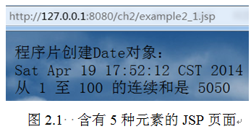
图2.1 含有5种元素的JSP页面
返回
example2_1.jsp

Slide 41
图2.2 简单的计数器
example2_2.jsp
返回

Slide 42
图2.3 调用方法
example2_3.jsp
返回

Slide 43
图2.4 程序片的执行
返回

Slide 44
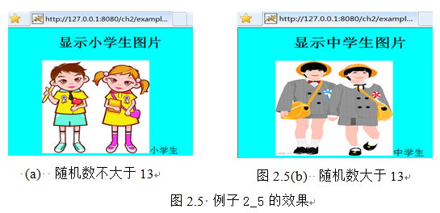
图2.5 例子2_5的效果
返回
example2_5.jsp

Slide 45
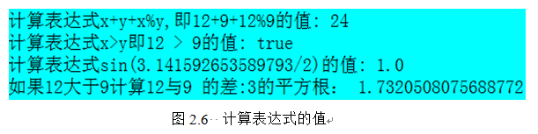
图2.6 计算表达式的值
返回
example2_6.jsp

Slide 46
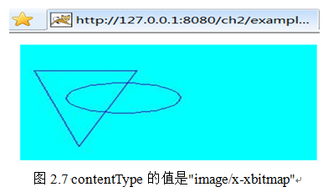
图2.7 contentType的值是"image/x-xbitmap"
返回
example2_8.jsp

Slide 47

图2.8 获取info属性的值
返回
example2_9.jsp

Slide 48
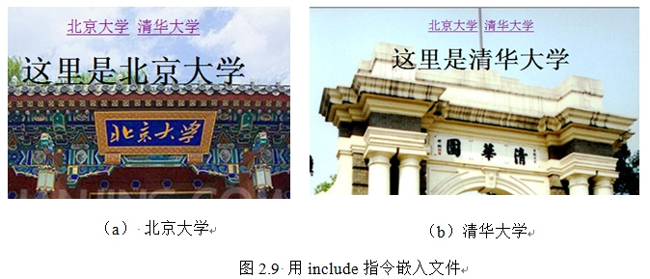
图2.9 用include指令嵌入文件
example2_10_a.jsp, example2_10_b.jsp
ok.txt，
返回

Slide 49
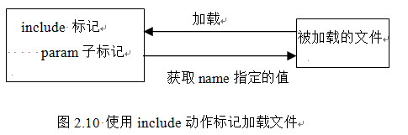
图2.10 使用include动作标记加载文件
返回

Slide 50
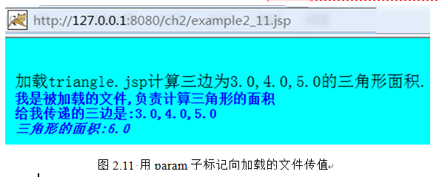
图2.11 用param子标记向加载的文件传值
example2_11.jsp
trangle.jsp
返回

Slide 51
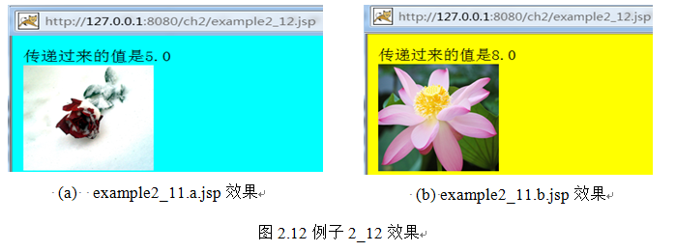
图2.12 例子2_12效果
example2_12.jsp
example2_12_a.jsp
example2_12_b.jsp
返回

